Slide 1
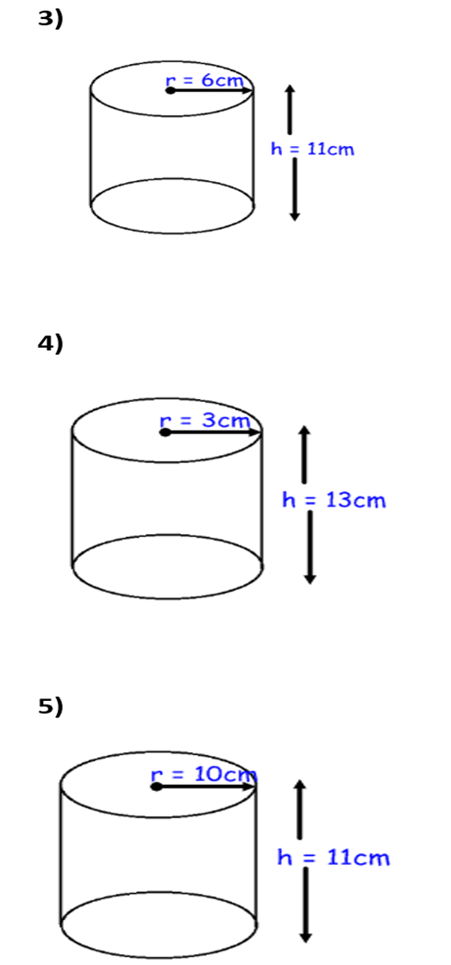
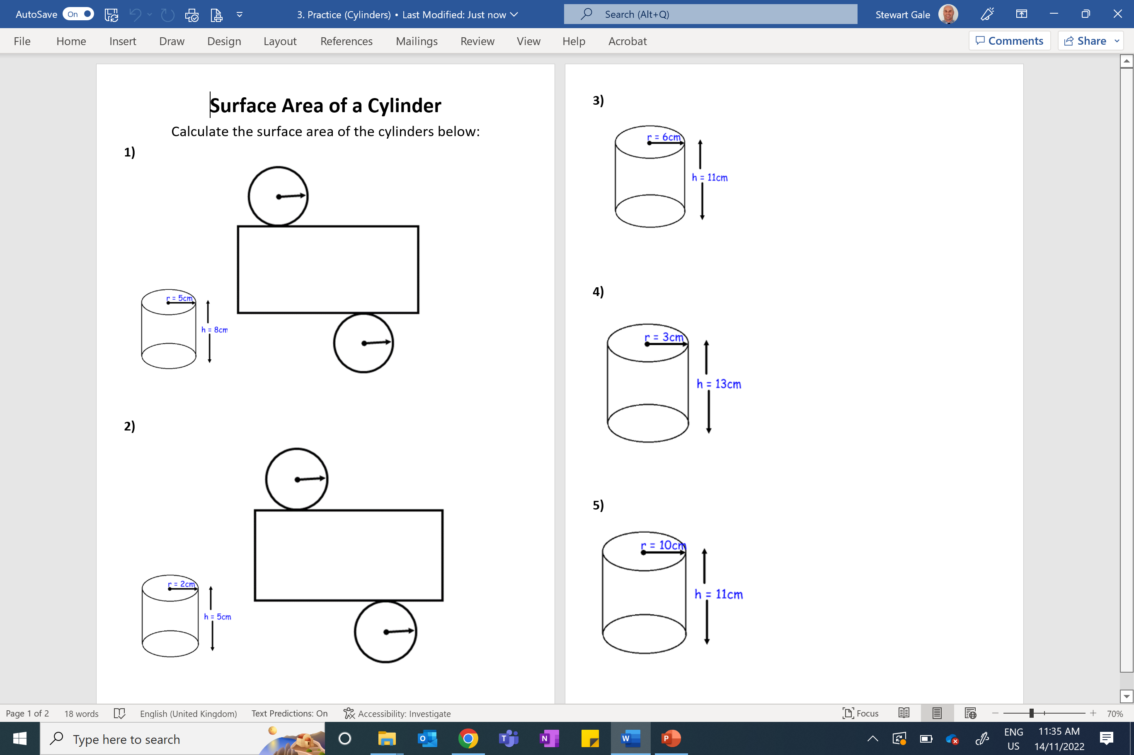
Calculate the Volume and Surface Area of each cylinder.

Slide 2
ANSWERS

Slide 3

25π
8 x 10π = 80π
25π
SA = 130π
V = 200π

Slide 4
4π
5 x 4π = 20π
4π
SA = 28π
V = 20π

Slide 5
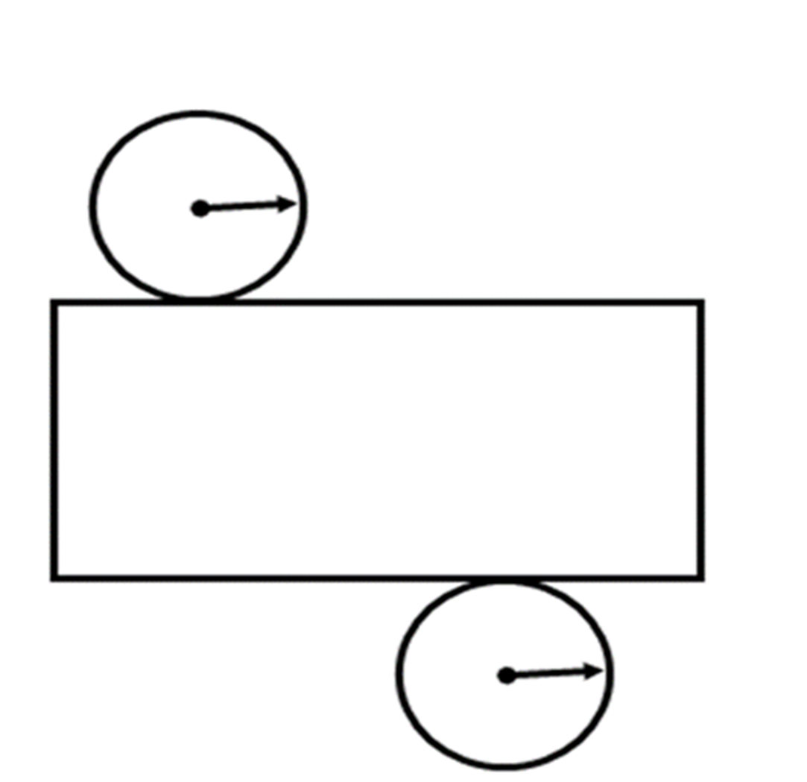
36π
11 x 12π = 132π
SA = 204π
36π
V = 396π

Slide 6
9π
13 x 6π = 78π
SA = 96π
9π
V = 117π

Slide 7
100π
11 x 20π = 220π
SA = 420π
100π
V = 1100π

